Slide 1
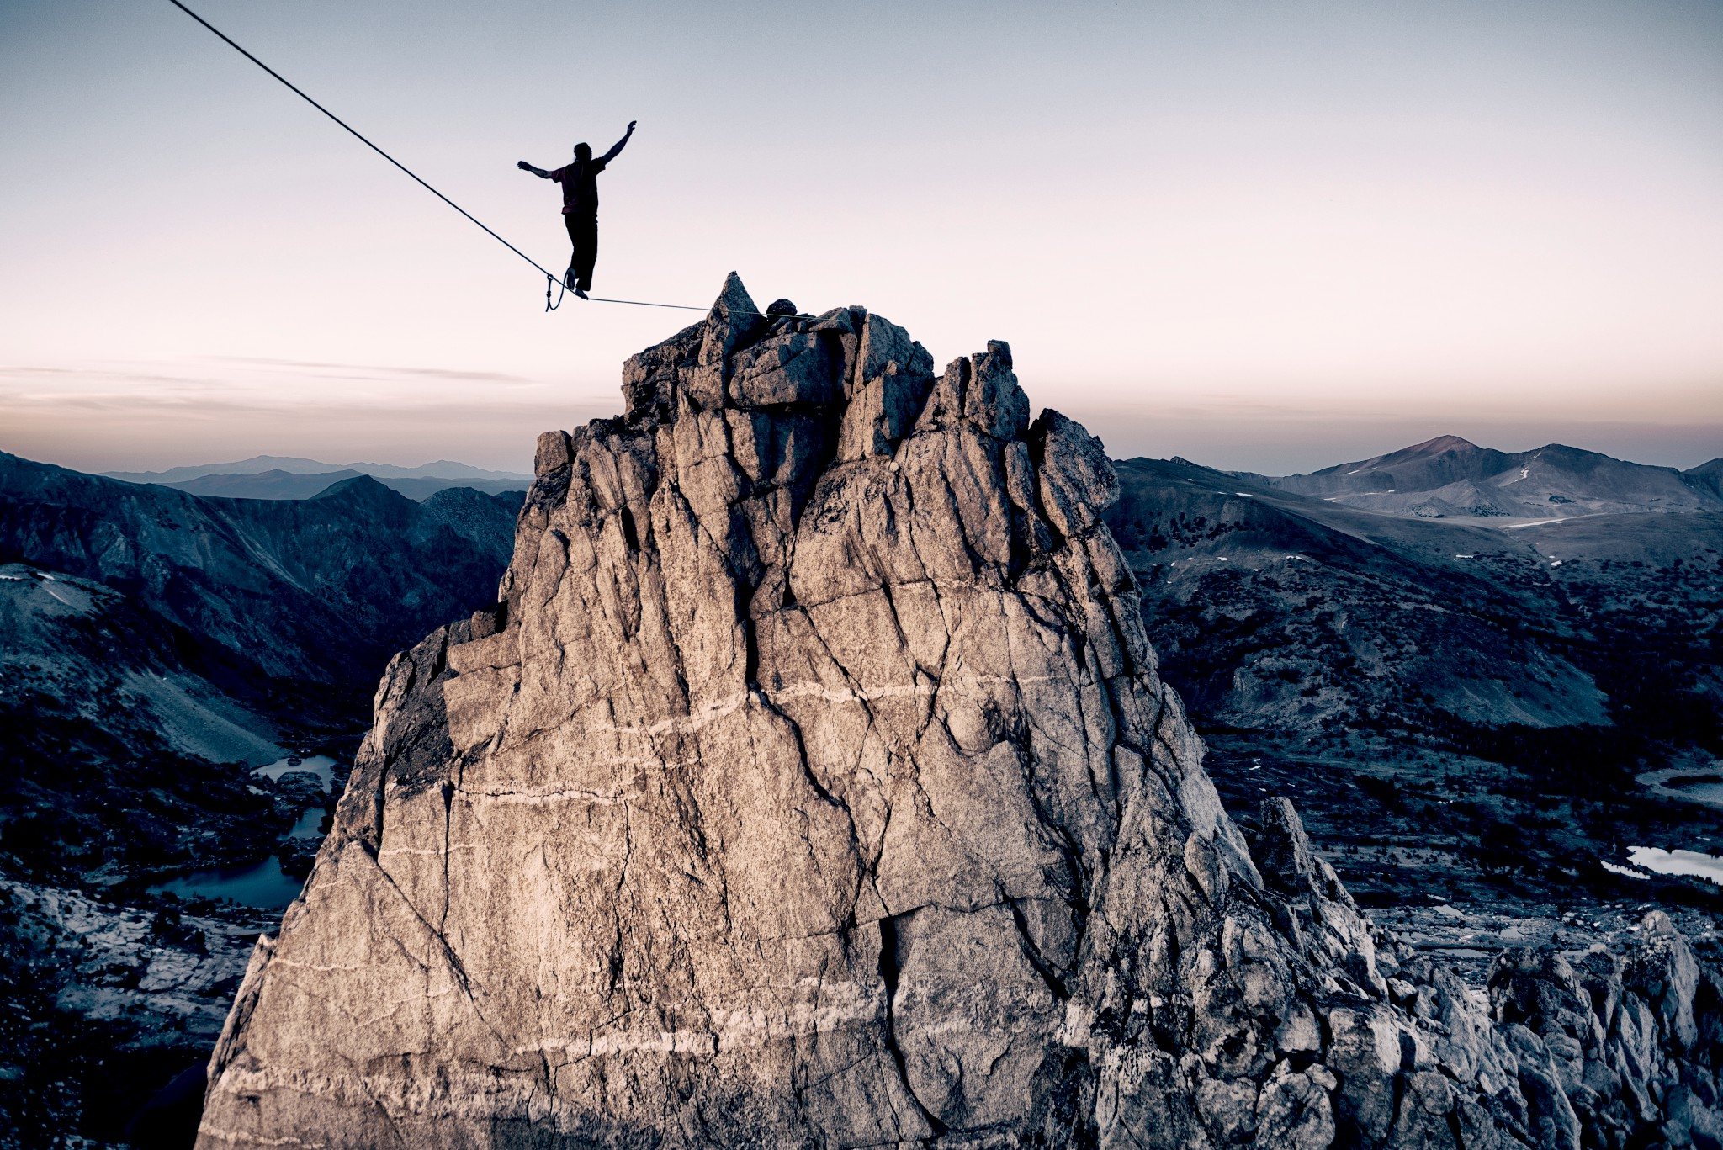
Bærekraft og klima – høyt på agendaen hos finanssektorem
Thina Margrethe Saltvedt (Ph. D.), Chief Analyst, 11 Februar 2020

Slide 3
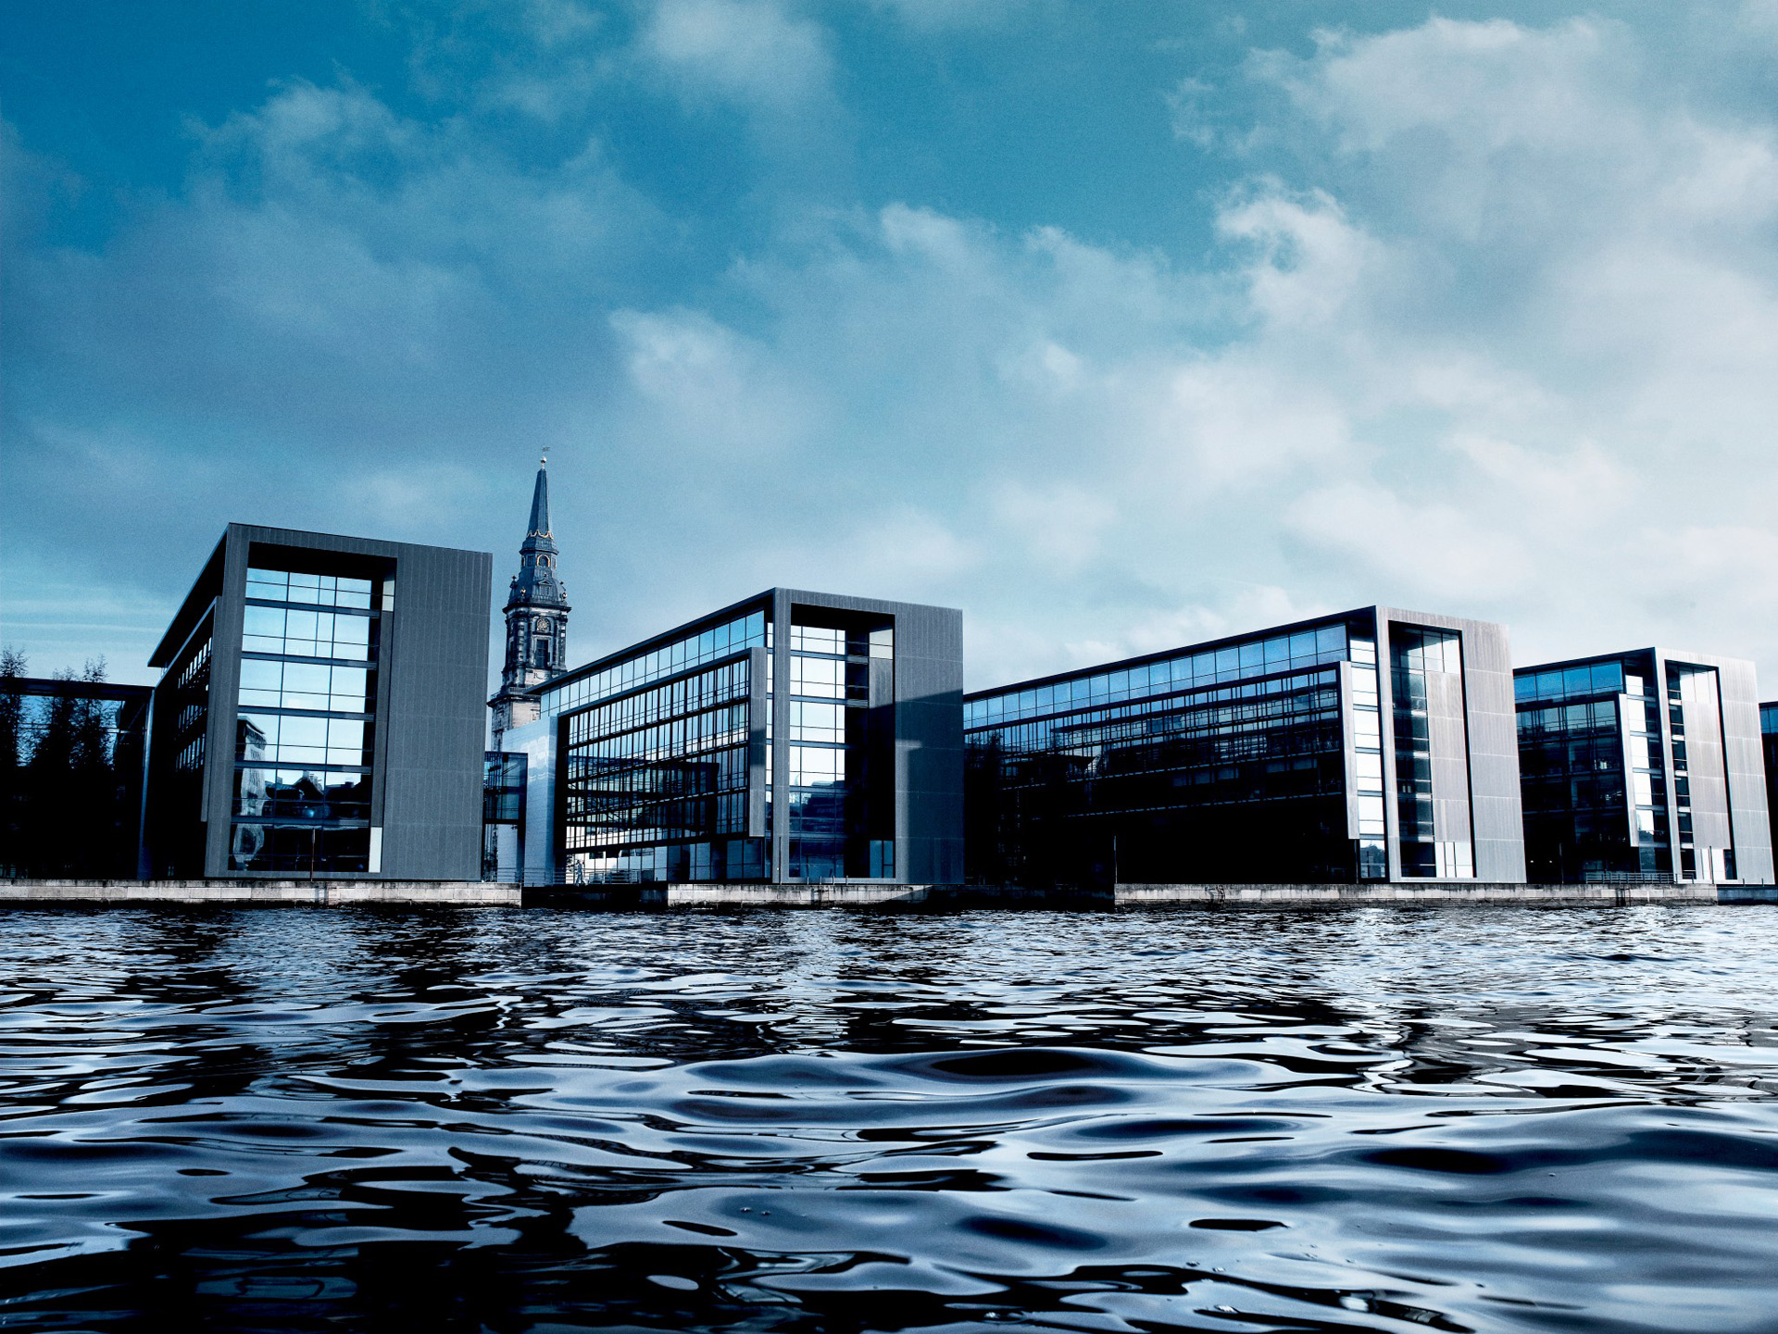
E S G
Environmental Social Governance

Slide 4
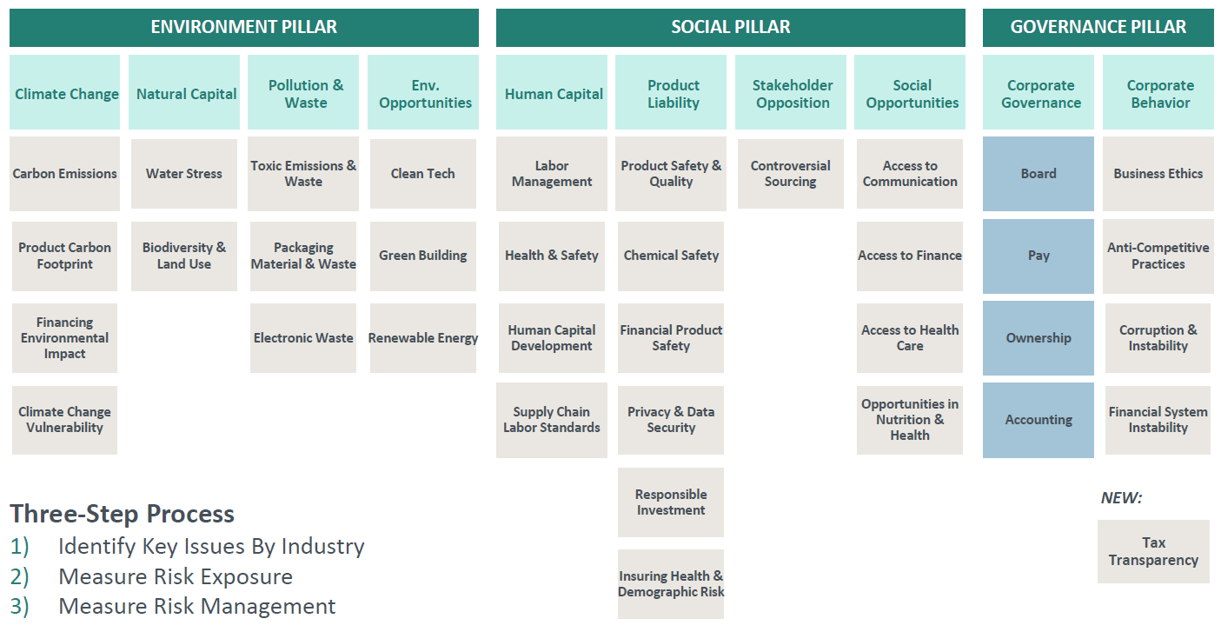
ESG - Environment, Social og Governance
*Source: MSCI ESG Research

Slide 5
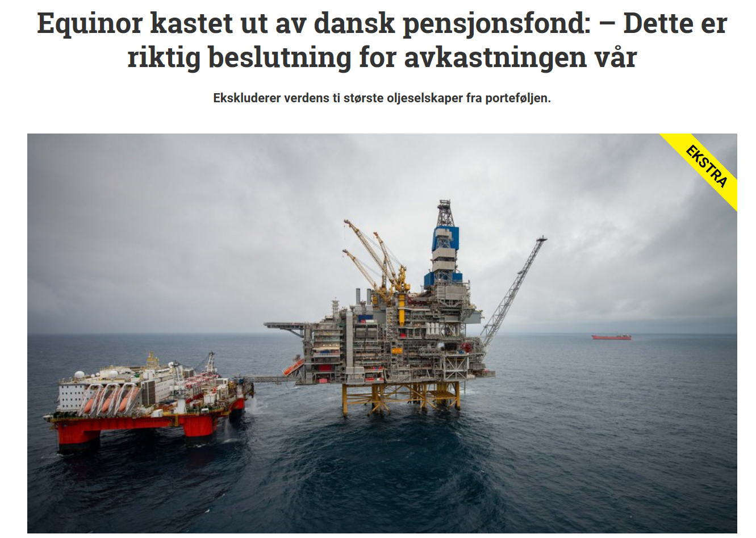
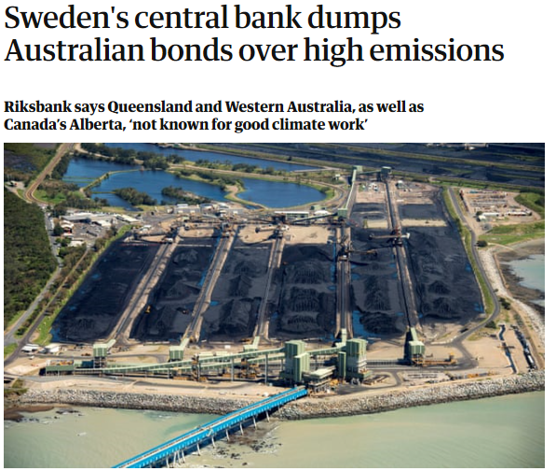

Slide 6
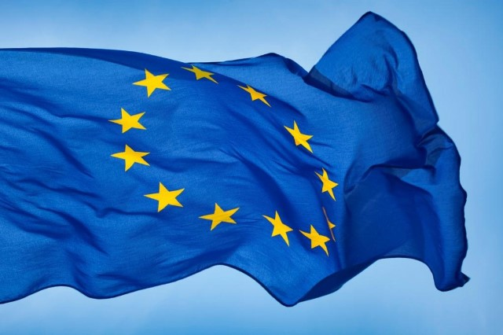
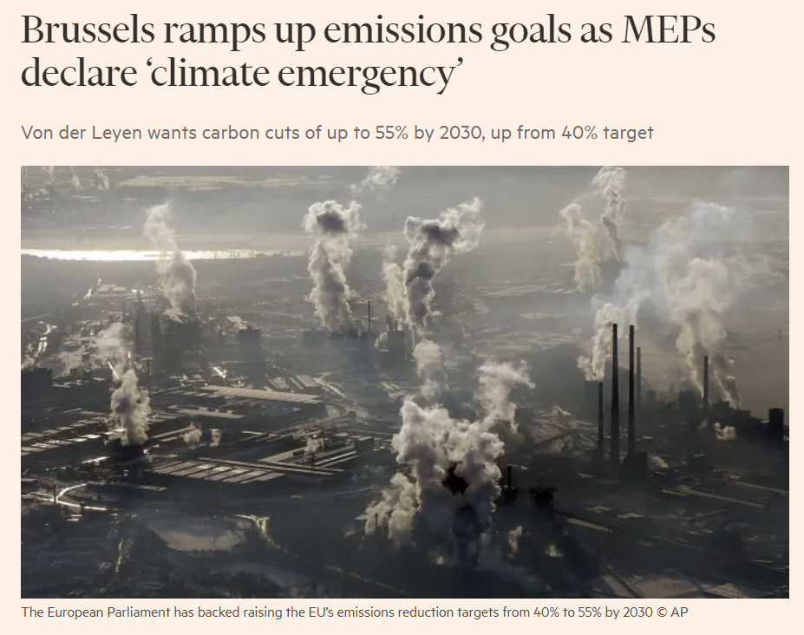
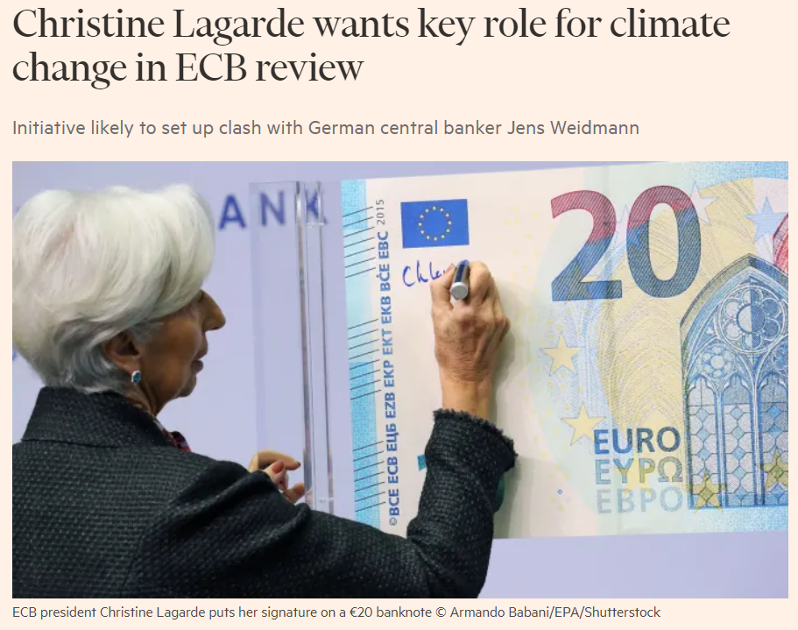
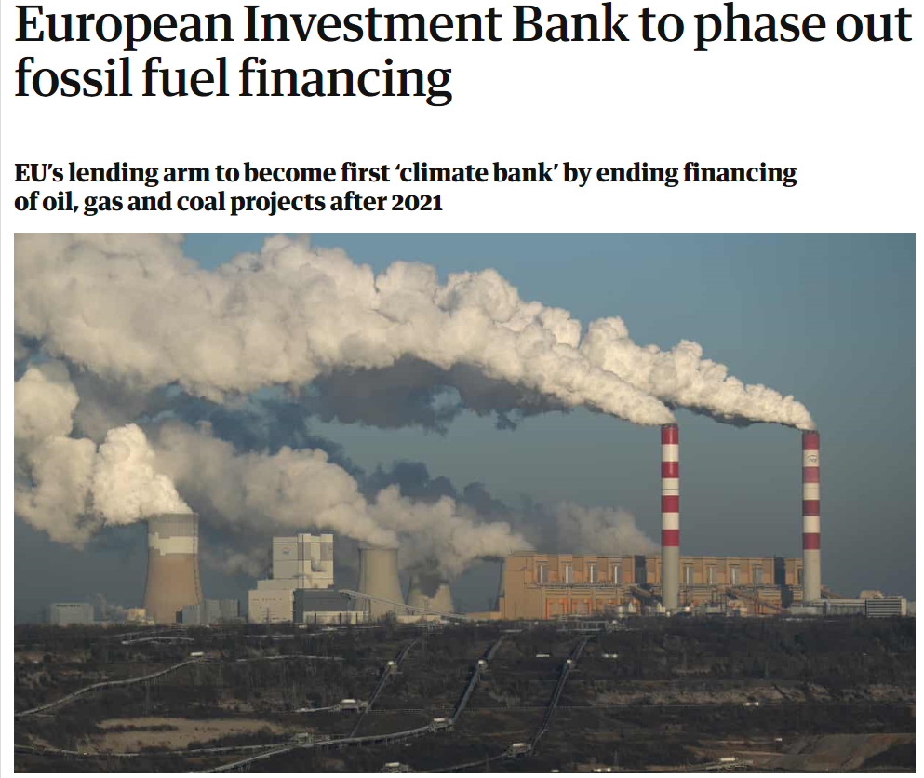
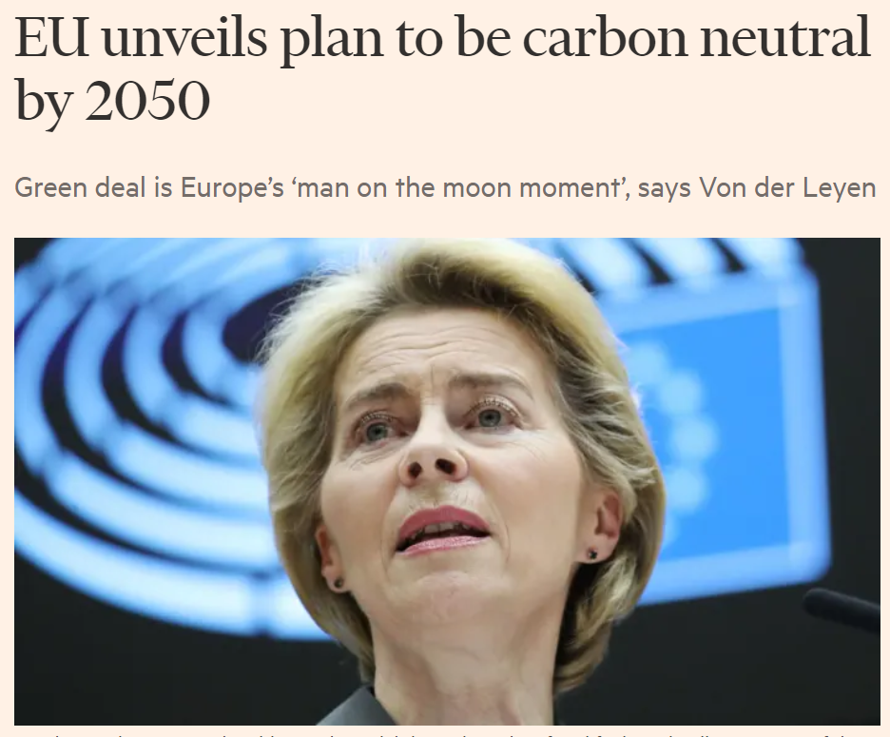
Europa vil ha mer FORNYBAR ENERGI – mye tydeligere enn dette kan det vel neppe bli

Slide 7
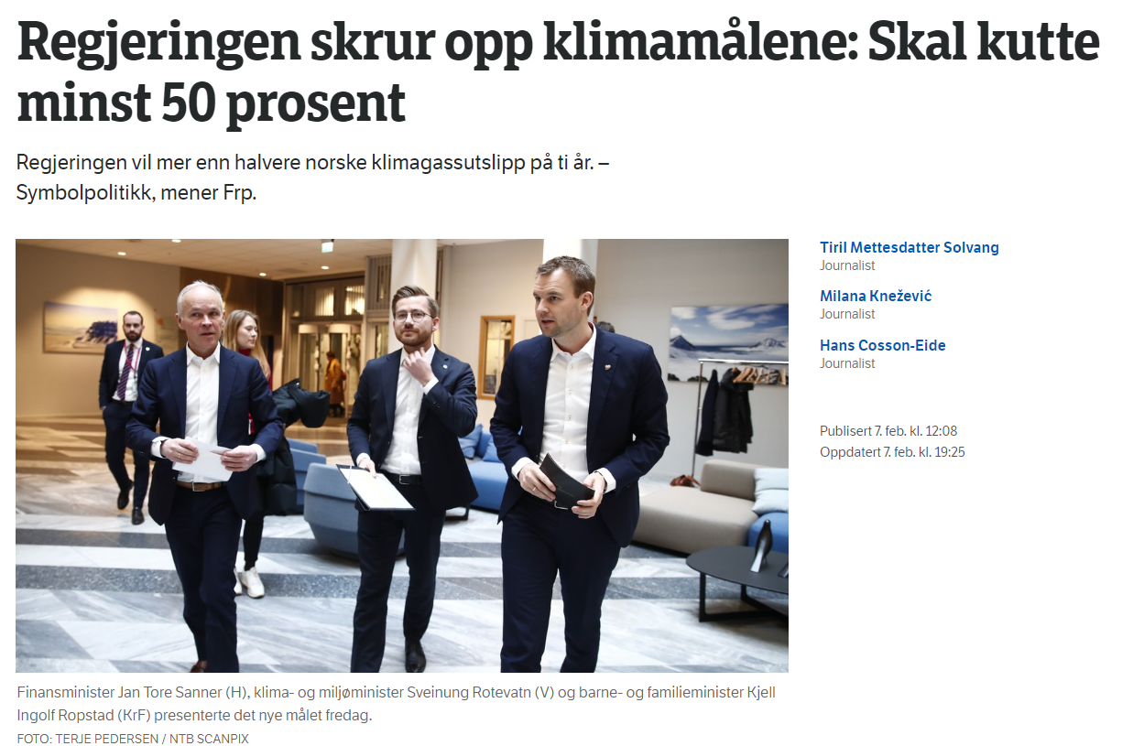
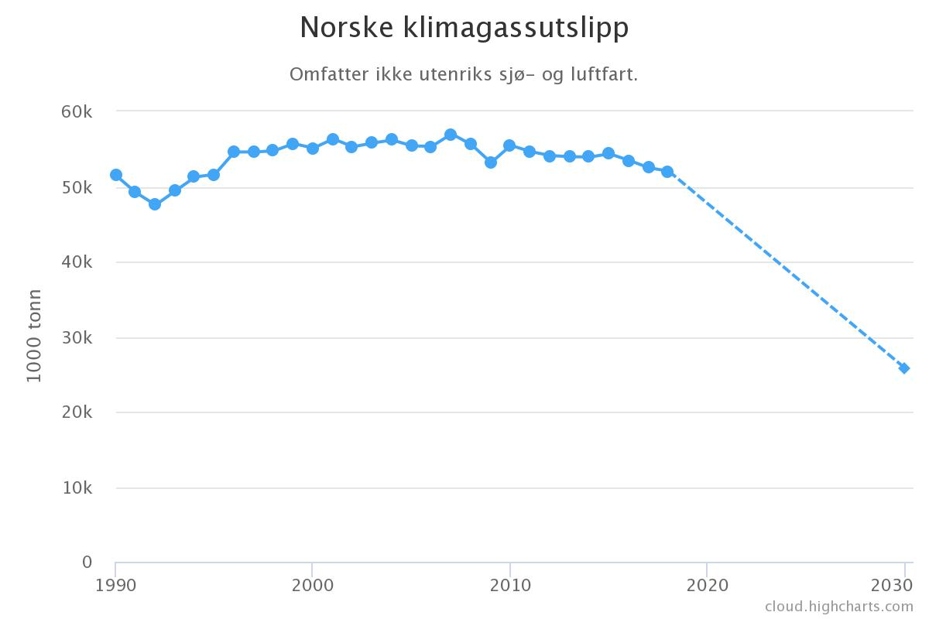
Norge tar grep – ønsker å være en pådriver for å redusere verdens klimautslipp
Kilde: NRK

Slide 8
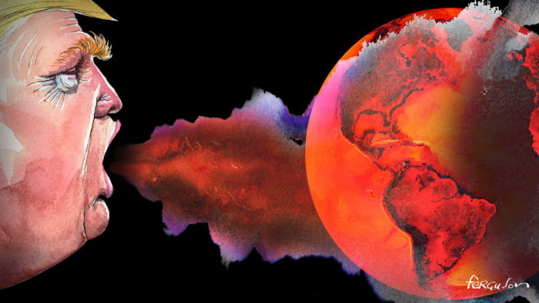

Slide 9
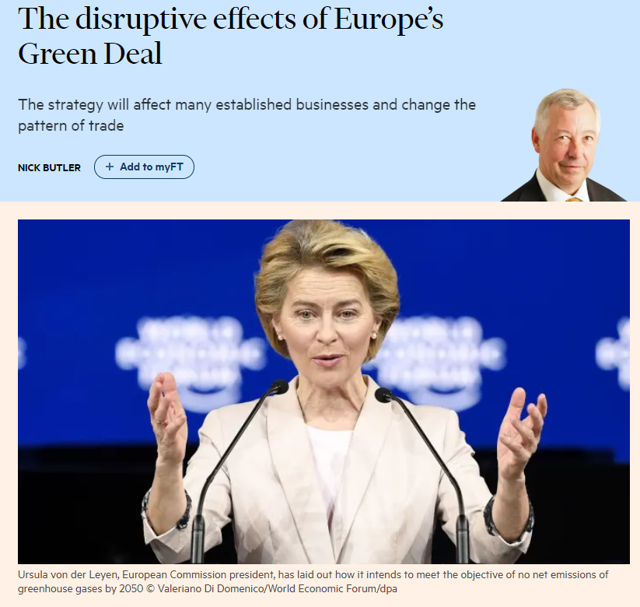
European Green Deal – viktig driver for grønn handel internasjonalt
Kilde: EU Commission, Financial Times

Slide 10
The UN IPCC 1.5 grader scenario (P2 scenario), fordelt på energikilde
Fossile Fuel demand
Renewable Energy
Oil
Wind
Solar
Natural gas
Biomass
Nuclear
Coal
Hydro
Geothermal
Transition Risk moving from fossil to renewable and green energy:
Changes in laws, regulations, markets, investors’ & consumers’ preferences may lead to unexpected massive movements in capital flows
Source: IIASA

Slide 11
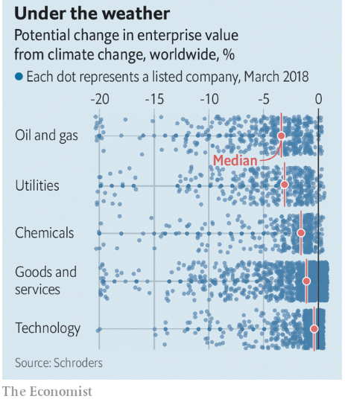
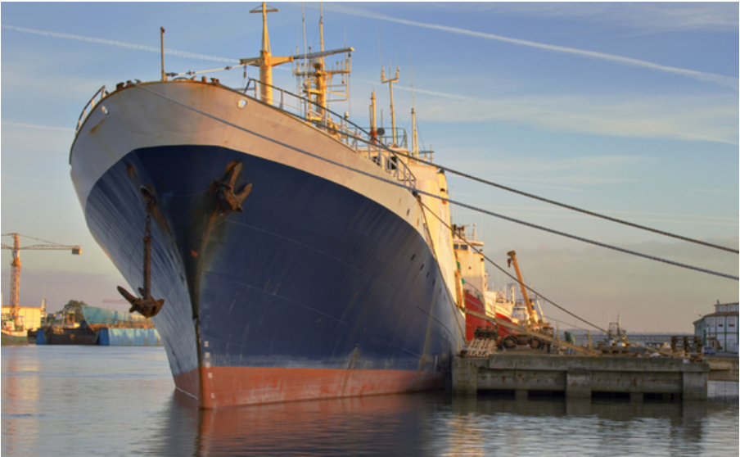
Risikoen for stranded assets går utover ren olje- og gassproduksjon ... … er shipping den neste?
Source: Financial Times
Notes:
https://www.youtube.com/watch?v=EBU-upZOLgs&list=PLmbxb5dUKqfKUaEdkEkPZNy8U46I3qmmb

Slide 12
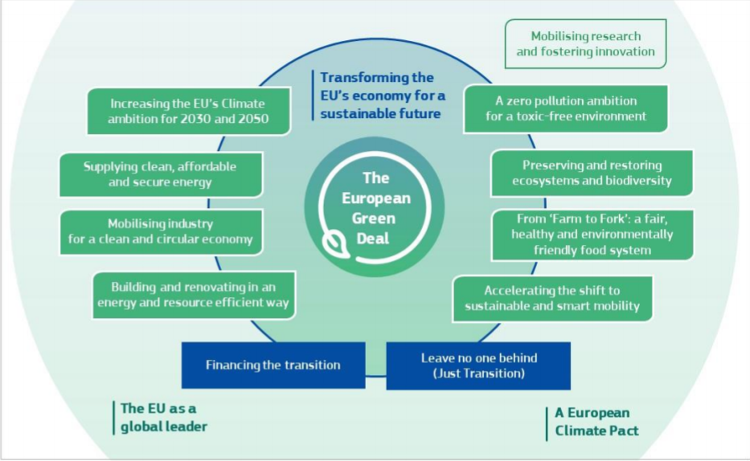
European Green Deal – fornybarenergi høyt på agendaen

Slide 13
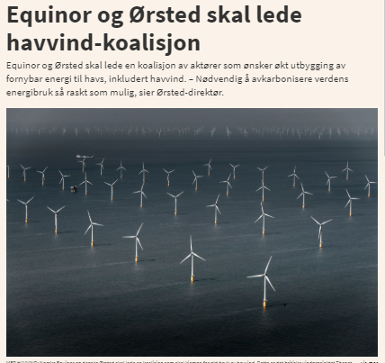
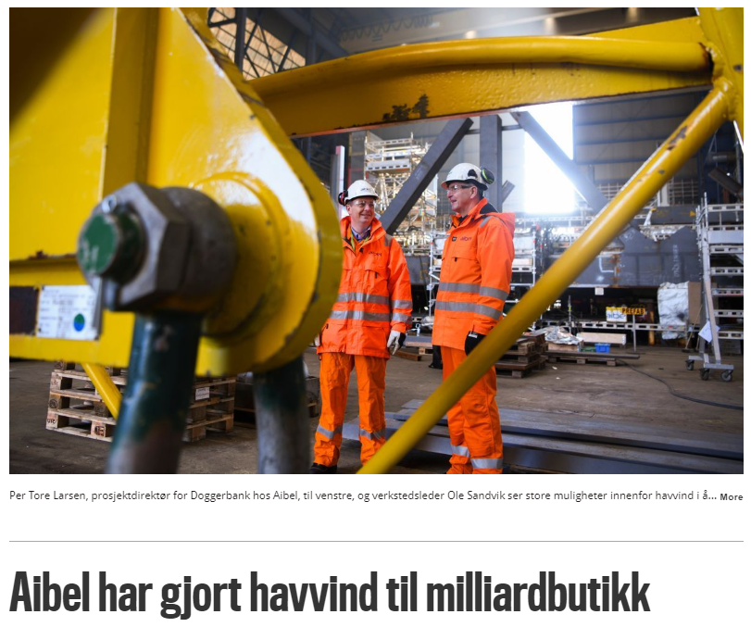
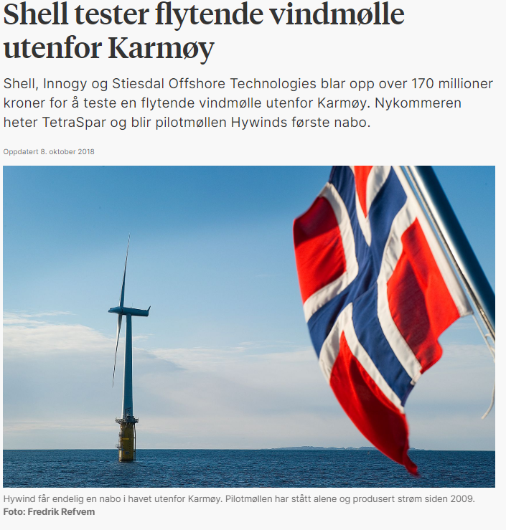
Oljeselskapene har ikke blitt den nye Greta Thunberg – men de har kompetanse og erfaring som er vesentlig I det grønne skiftet…
Kilde: Sysla, Teknisk Ukeblad, e24.no, Stavanger Aftenblad

Slide 14
European Green Deal – gir mange muligheter for Norge og grønn shipping

Slide 15
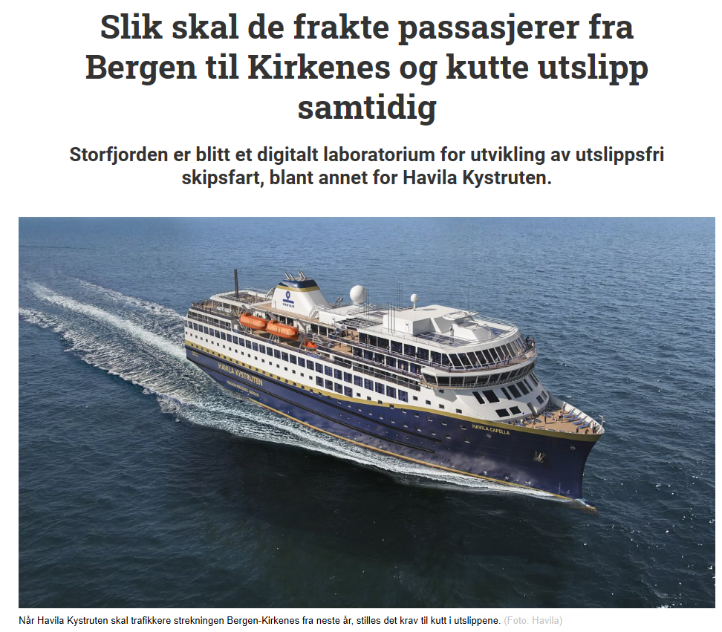
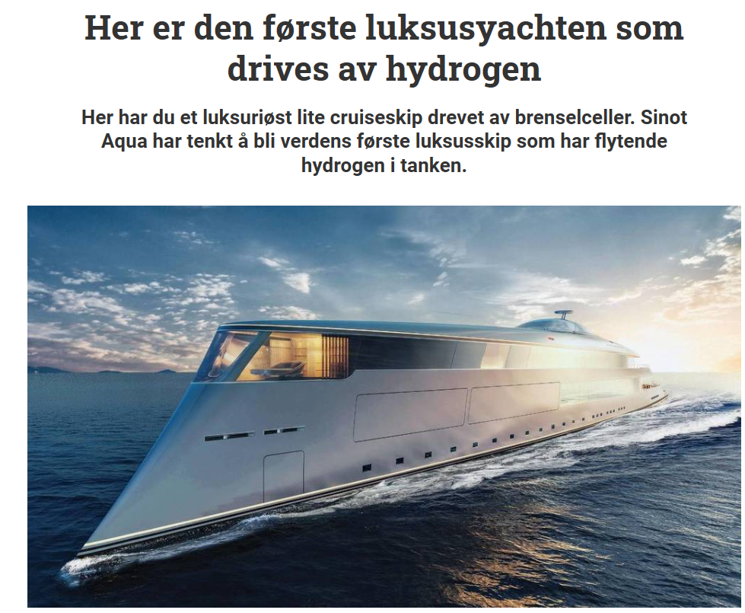
Norge er verdensledende på grønn skipsfart, men vi må vente økt konkurranse fremover
Kilde: Teknisk Ukeblad

Slide 16
European Green Deal – Sirkulærøkonomi nødvendig for å nå klimamålene

Slide 17
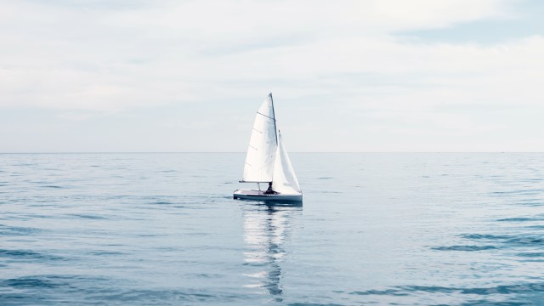
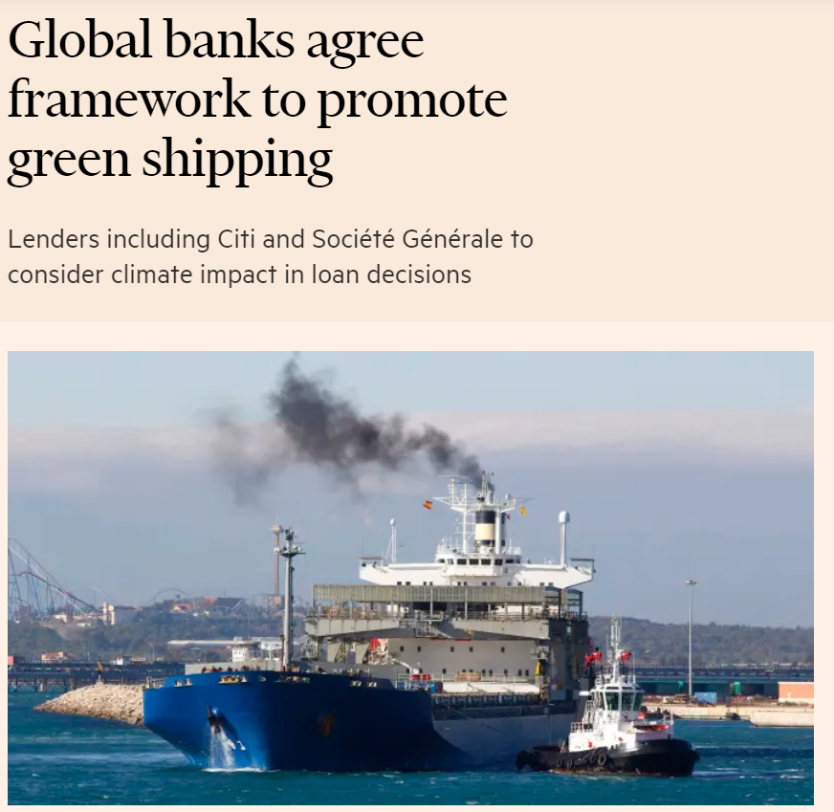
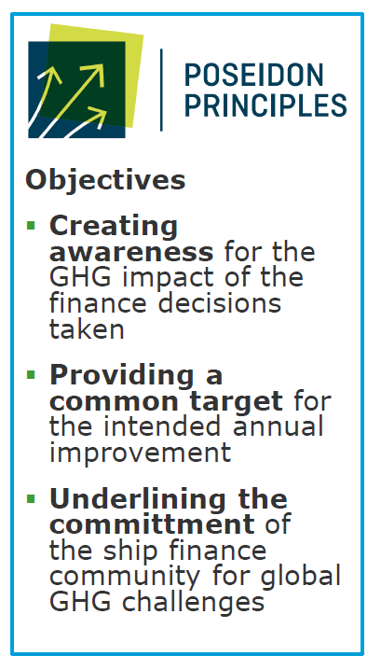
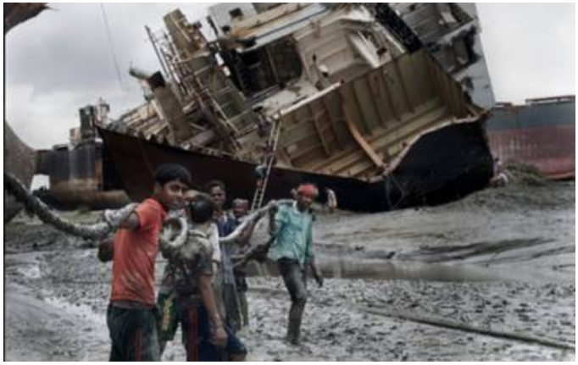
Bankene skjerper grepet om utslipp, klima og bærekraft i samarbeid med Poseidon-prinsippene og Ansvarlige Skipsgjenvinning
Source: Financial Times, DNV GL, The Maritime Executive

Slide 18
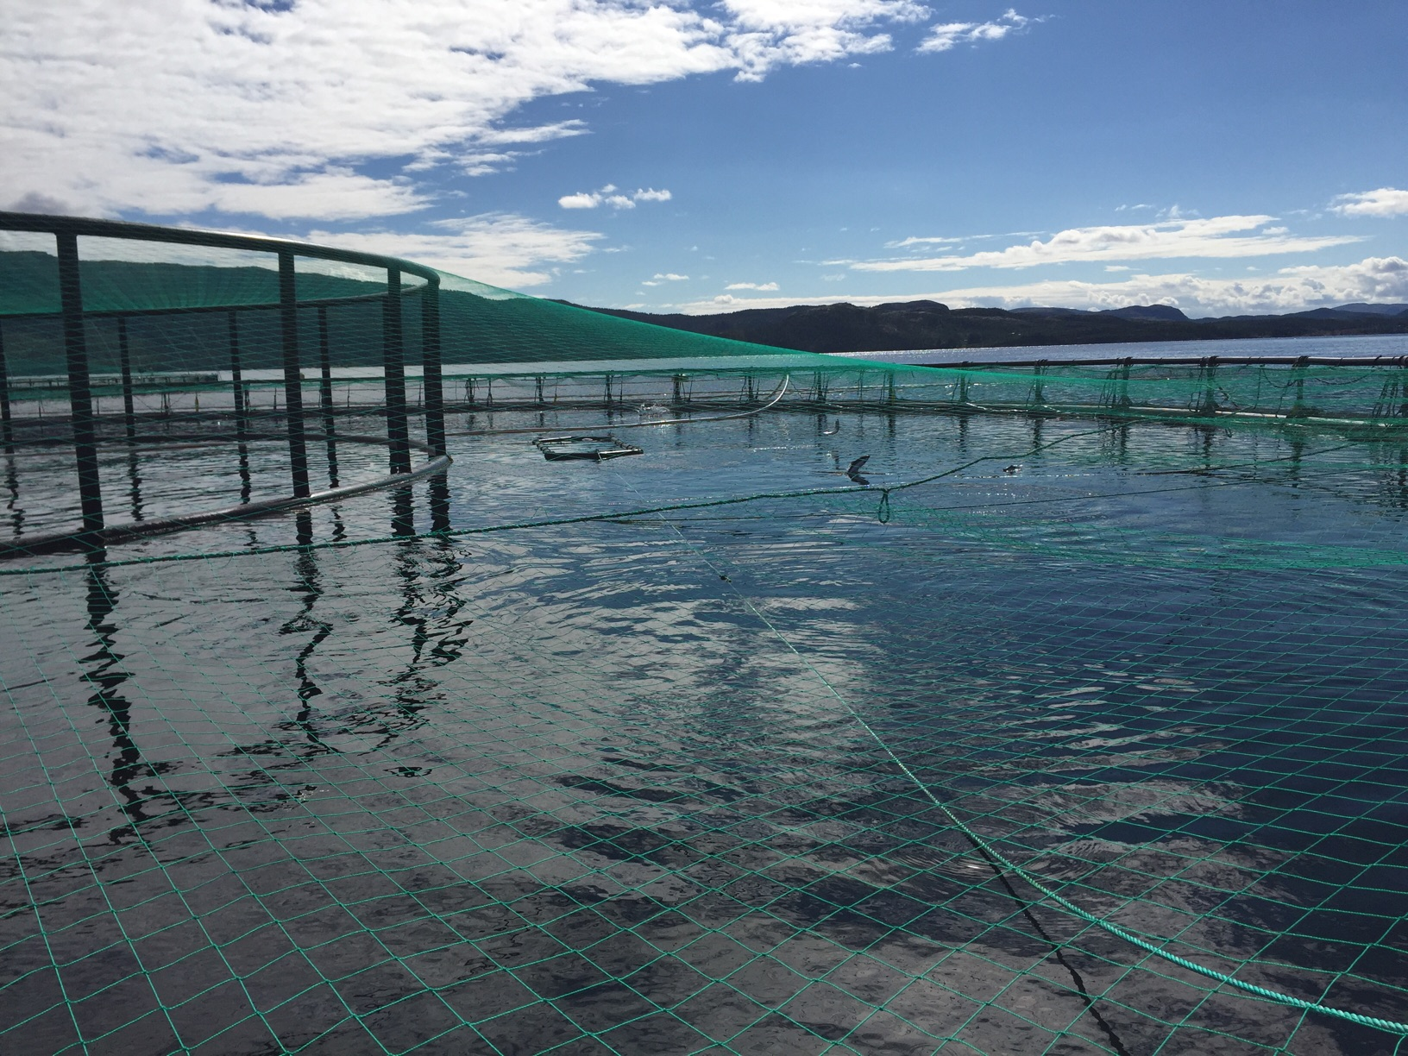
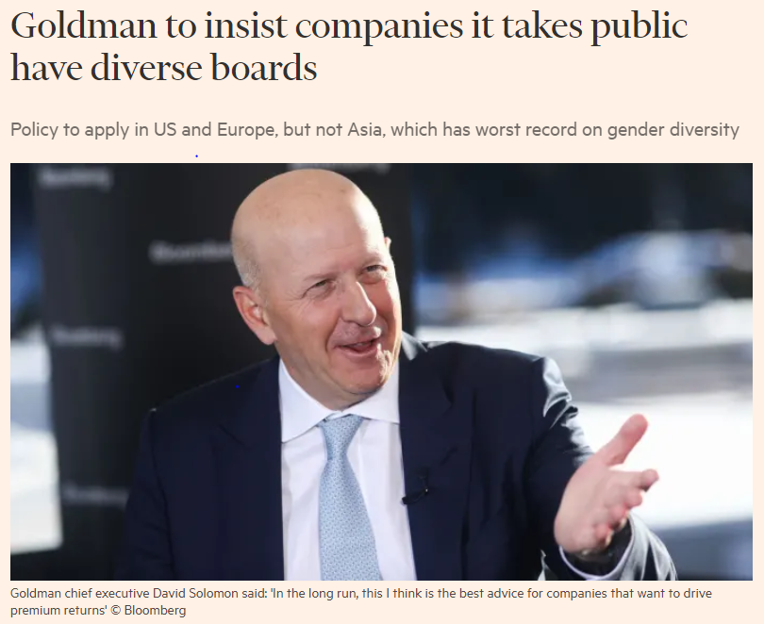
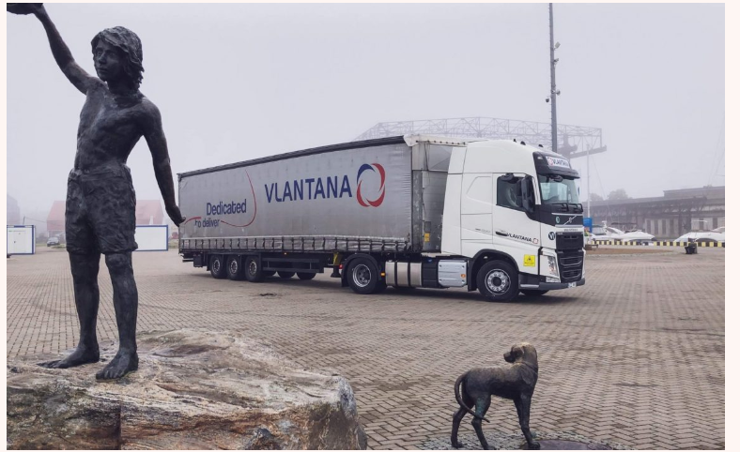
Bærekraft er mer enn klima
– Menneskrettigheter har kommet opp på agendaen
Kilde: ilaks.no, FT

Slide 19
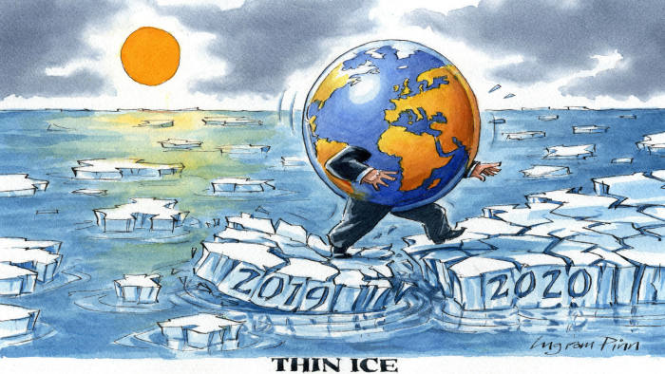
Vi trenger en nøyaktig PRIS PÅ BÆREKRAFT OG KLIMATRISIKO for å unngå feilallokering av kapital

Slide 20
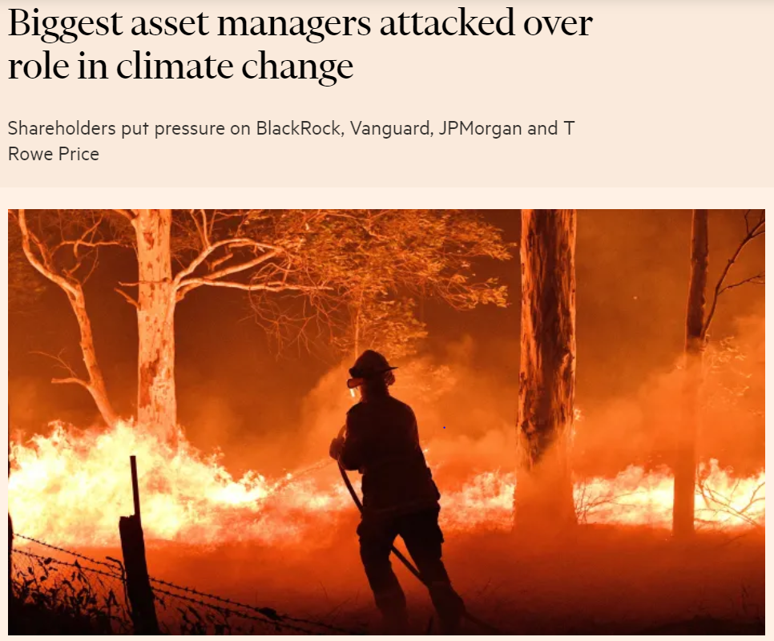
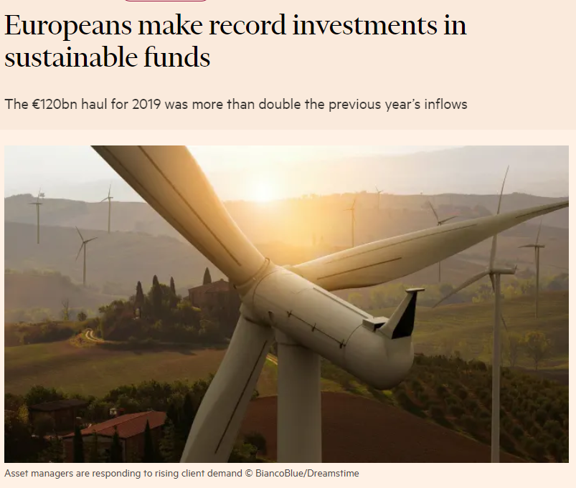
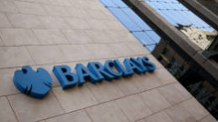
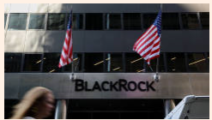
Finansektoren føler også presset – kapitalen er i ferd med å skifte retning
Kilde: Financial TImes

Slide 21
Grønn og bærekraftig finansiering øker I popularitet
Source: BloombergNEF

Slide 22
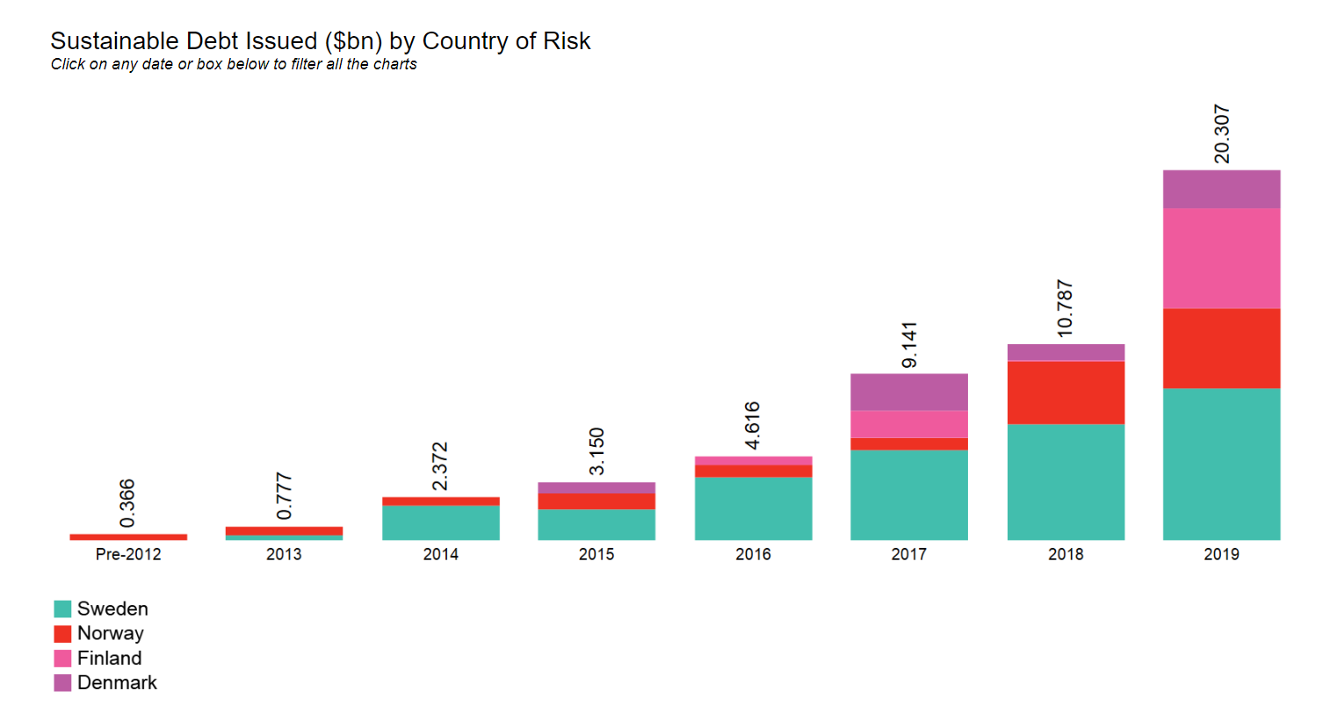
Sverige leder den grønne bølgen i Norden
Source: BloombergNEF

Slide 23
Thina Margrethe Saltvedt (Ph. D.)
Chief Analyst
thina.margrethe.saltvedt@nordea.com
Mobile : +4790634075
Twitter: @ThinaSaltvedt

